Slide 1
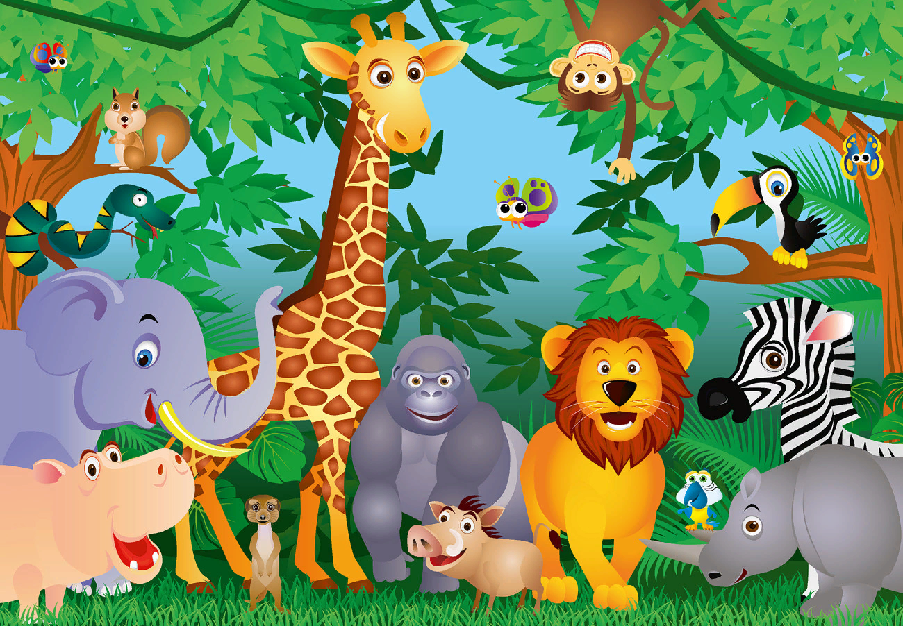
Конспект НОД
по ЛЕГО-конструированию для детей старшего дошкольного возраста
Тема: «ЖИРАФ»
Педагог: Сабитова
Венера Талгатовна
2018 год.

Slide 2
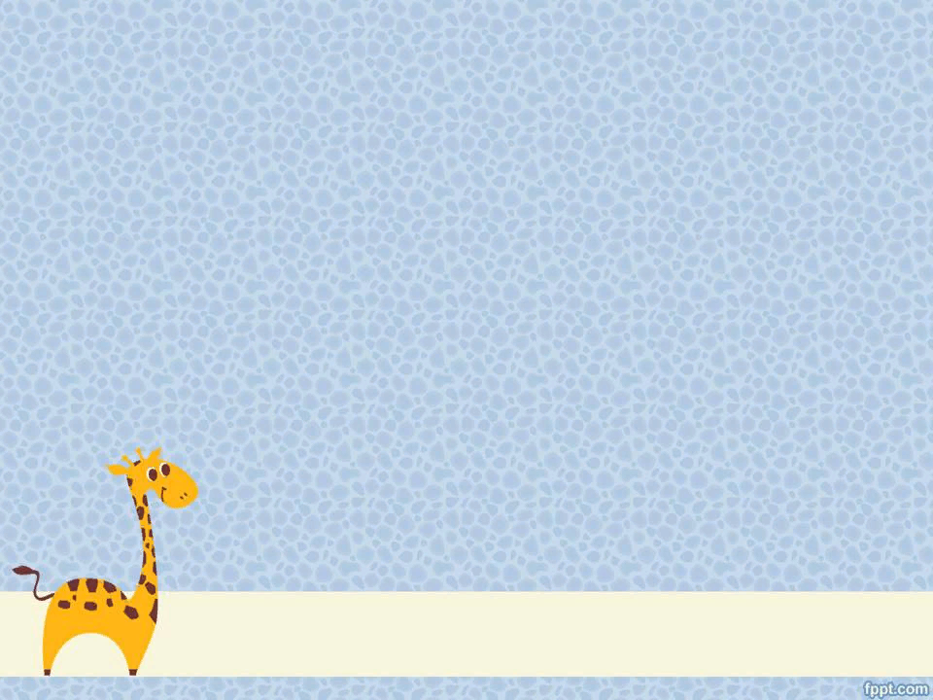
Цель: Выполнить жирафа из блоков лего-конструктора.
Задачи:
Образовательные: Формирование исследовательской деятельности.
Развивать познавательный интерес к конструктивной деятельности.
Развивающие: Развивать быстроту мышления, мелкую моторику, зрительное восприятие, фантазию.
Воспитательные: Развивать внимание, наблюдательность, умение соотнести изображенное на карточке с постройками.

Slide 3
Продолжаем наше путешествие. И сейчас ребята мы с вами отправляемся в Африку.
– Сегодня я вам расскажу о самом высоком животном на Земле.
– Кто догадался, какое это животное?
– Верно, это жираф.
А жираф-то наш каков:
Шарф связал из облаков.
Шею вытянув немножко,
Он из солнца сделал брошку.
Ну, а ночью наш чудак
Звёздный сшил себе гамак.
В гамаке таком приятно,
Но потом на шкуре – пятна. Кто это?

Slide 4
Воспитатель демонстрирует детям изображение жирафа. Дети вместе с воспитателем рассматривают изображение жирафа.
Воспитатель: Ребята, скажите. Кто такой жираф?( Животное.) Где он живет?( В Африке.) Чем питается жираф?( Травой.) Правильно, жираф питается травой и вкусными листьями на верхних ветках деревьев.
Воспитатель: Из каких частей состоит жираф?( Из головы, шеи, тела, ног.)
Воспитатель: Молодцы, ребята. А с помощью какой части тела жираф достает вкусные листочки с верхних веток деревьев?
Дети: С помощью шеи.
Рассказ о жирафе.
Жирафы приспособились к жизни в самых жарких и засушливых степях Центральной Африки. Там не скоро отыщешь глоток воды, а на солнце сохнут и выгорают травы. У жирафа длинная, как телеграфный столб, шея и громадные передние ноги. Это позволяет животному в засуху преспокойно срывать листья с деревьев над головой. Рост жирафа может достигать 6-ти метров. Высокие и грациозные жирафы обладают чутким слухом, острым зрением, а в беге они не уступают быстроногим газелям.
Жираф далеко видит врагов. Поэтому зебры, страусы, антилопы любят держаться поближе к таким “наблюдательным вышкам”.

Slide 5
Физкультминутка
Цель: Снять напряжение, активизировать внимание детей
У жирафов пятна, пятна, пятна, пятнышки везде. У жирафов пятна, пятна, пятна, пятнышки везде. (Хлопаем по всему телу ладонями).
На лбу, ушах, на шее, на локтях, На носах, на животах, на коленях и носках. (Обоими указательными пальцами дотрагиваемся до соответствующих частей тела.
У слонов есть складки, складки, складки, складочки везде. У слонов есть складки, складки, складки, складочки везде. (Щипаем себя, как бы собирая складки).
На лбу, ушах, на шее, на локтях, На носах, на животах, на коленях и носках. (Обоими указательными пальцами дотрагиваемся до соответствующих частей тела).

Slide 6
Воспитатель: Молодцы. Сегодня мы с вами постараемся построить веселых жирафов с длинной шеей. Что нам понадобиться для работы?
Дети рассаживаются по своим местам и приступают к работе.
«Строительство жирафа»
Воспитатель совместно с детьми строит жирафа, сопровождая все действия словами.
Для постройки жирафа вам понадобятся:

Slide 7
Если у вас не хватает какой-либо детали нужного размера, ее можно заменить из нескольких деталей меньшего размера.
Сначала строятся ноги, к ним прикрепляют тело, к телу прикрепляется шея, к шее голова. В конце к телу прикрепляется хвост.
Старайтесь не делать шею жирафу очень длинной, потому что ваша постройка может стать хрупкой и сломаться в любой момент.
По мере необходимости воспитатель помогает детям.
По окончании совместной и самостоятельной деятельности воспитатель предлагает детям поиграть и пофантазировать со своими жирафами под музыку «Чунга-Чанга».

Slide 8
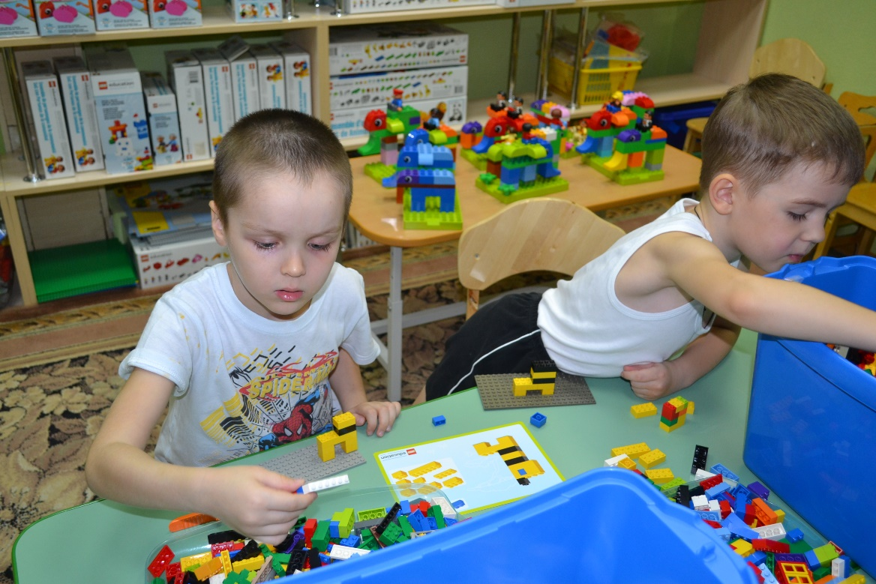
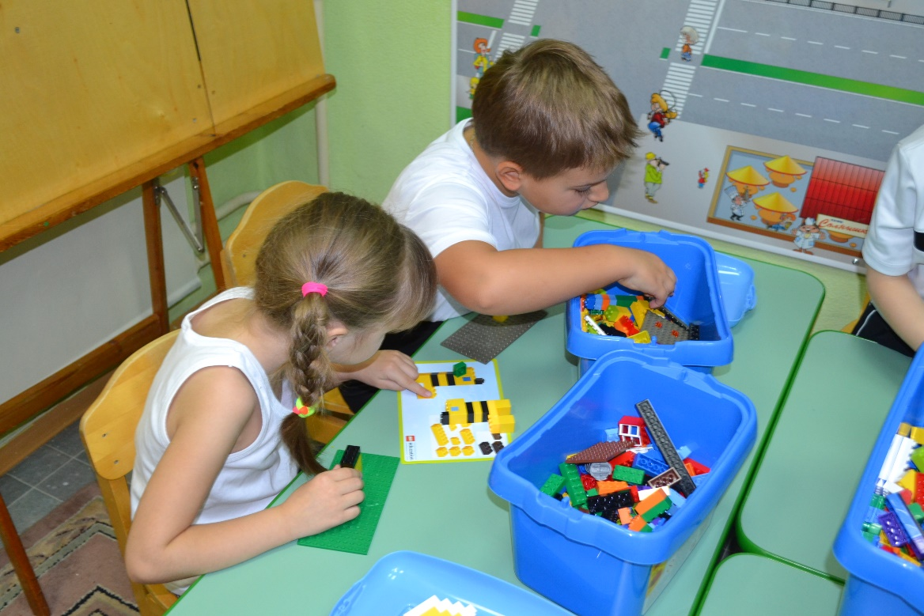
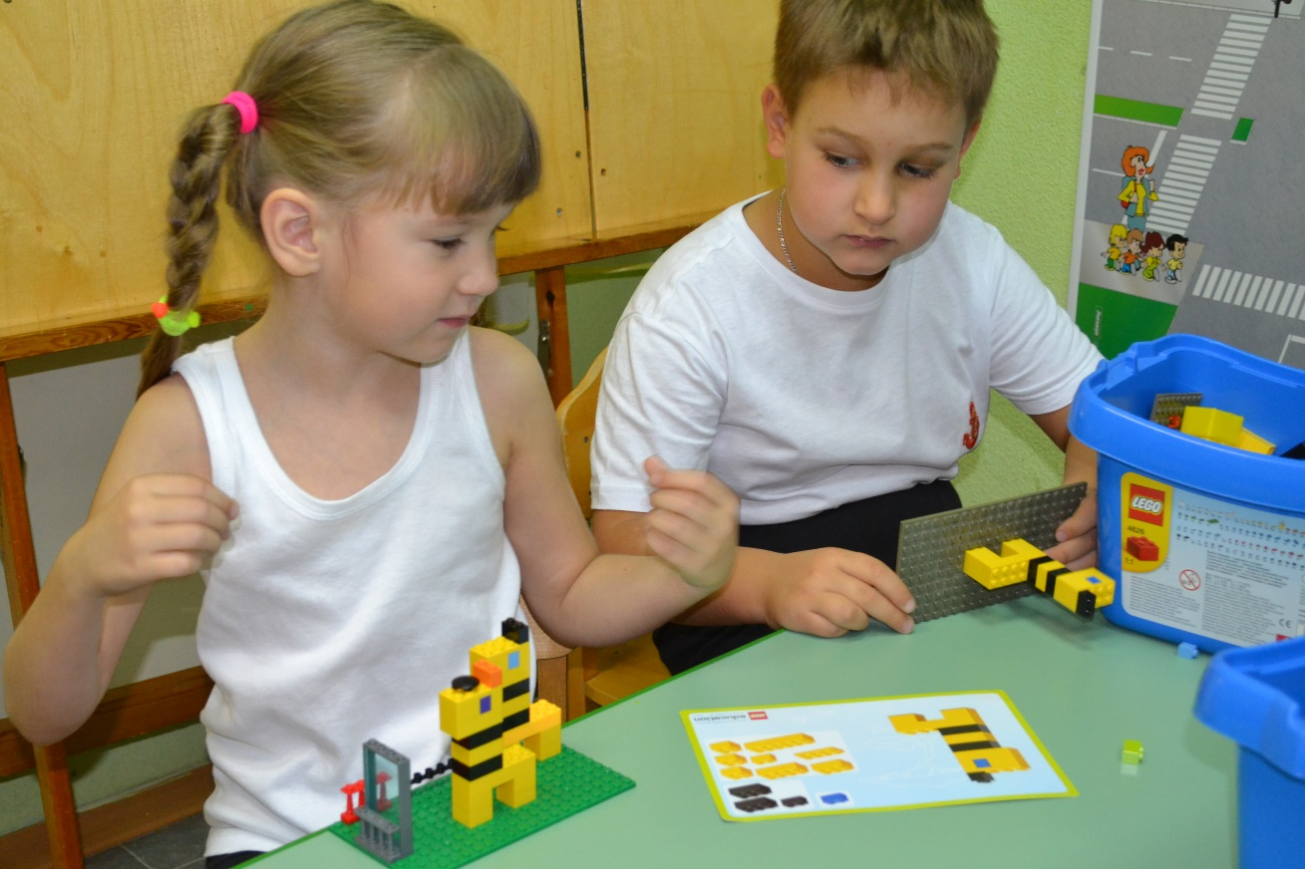

Slide 9
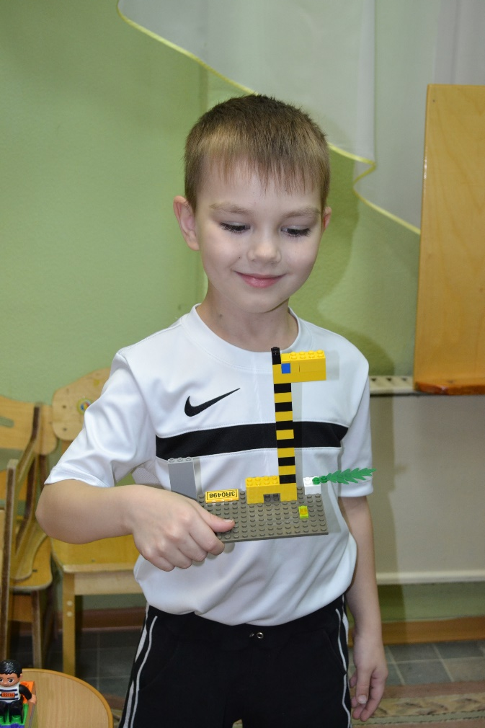
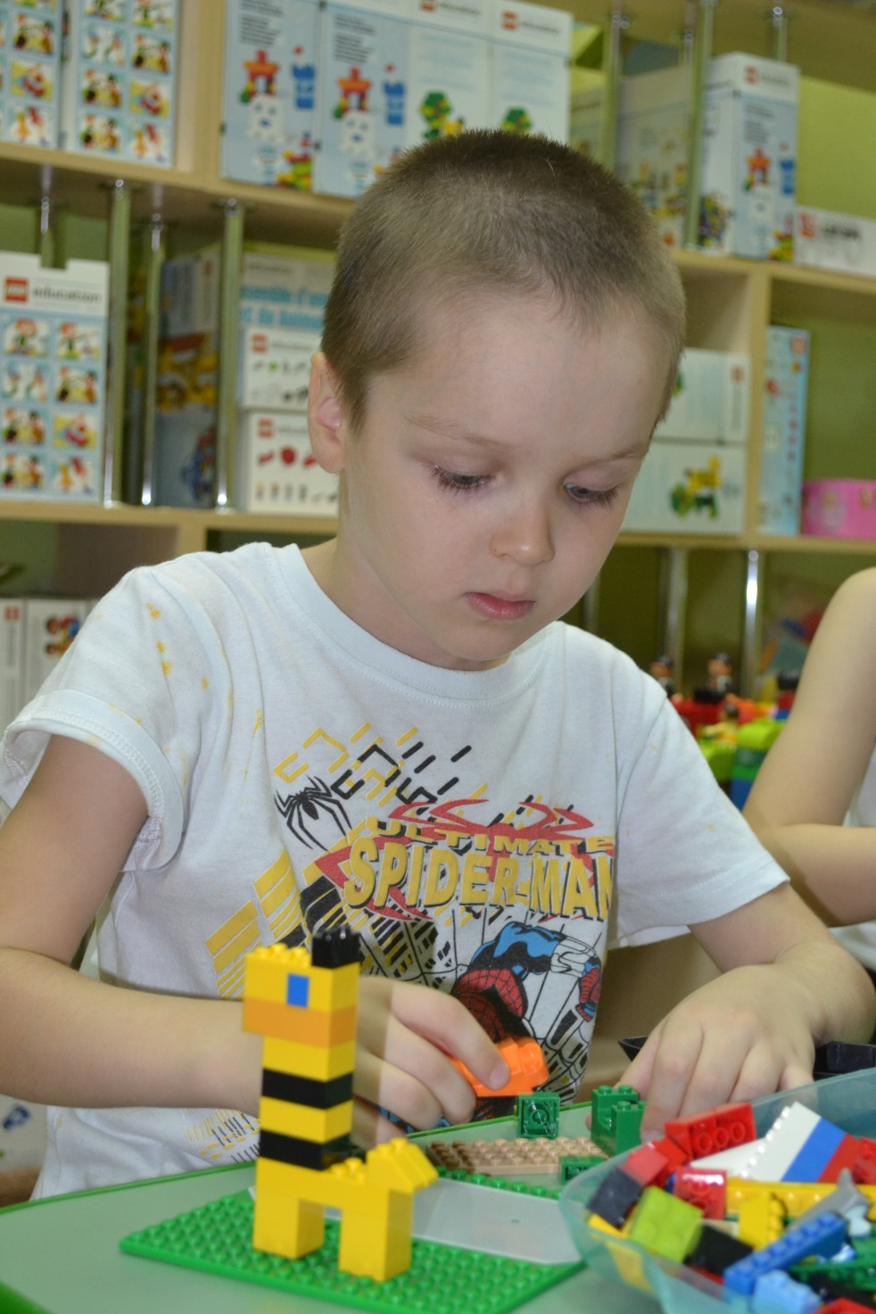

Slide 10
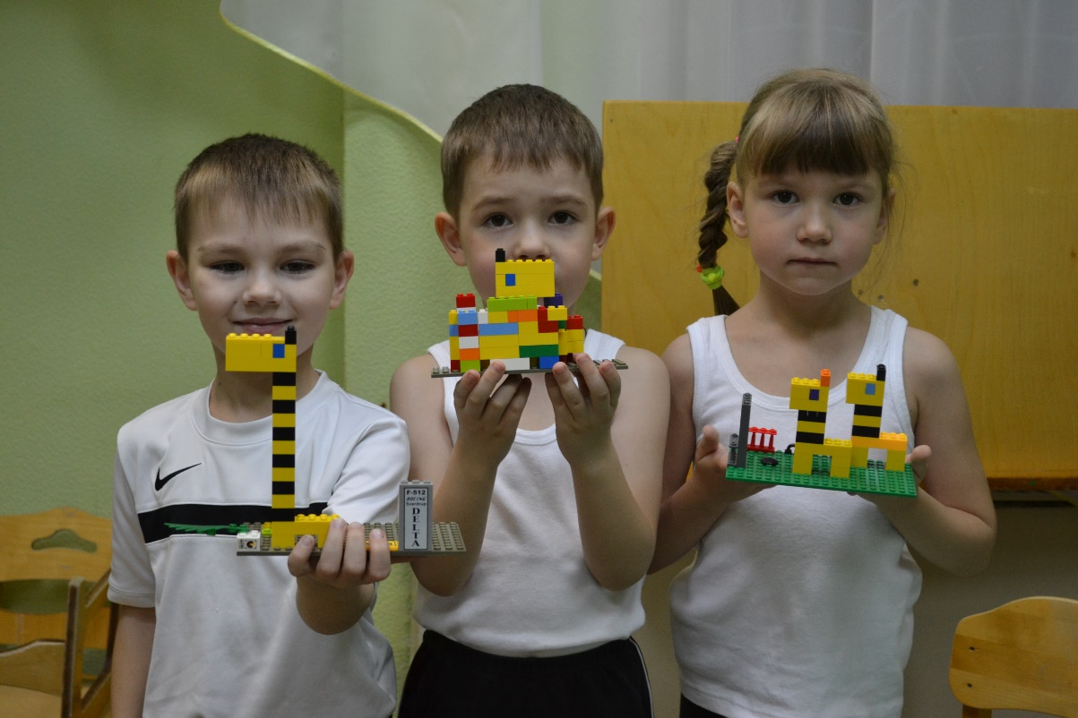
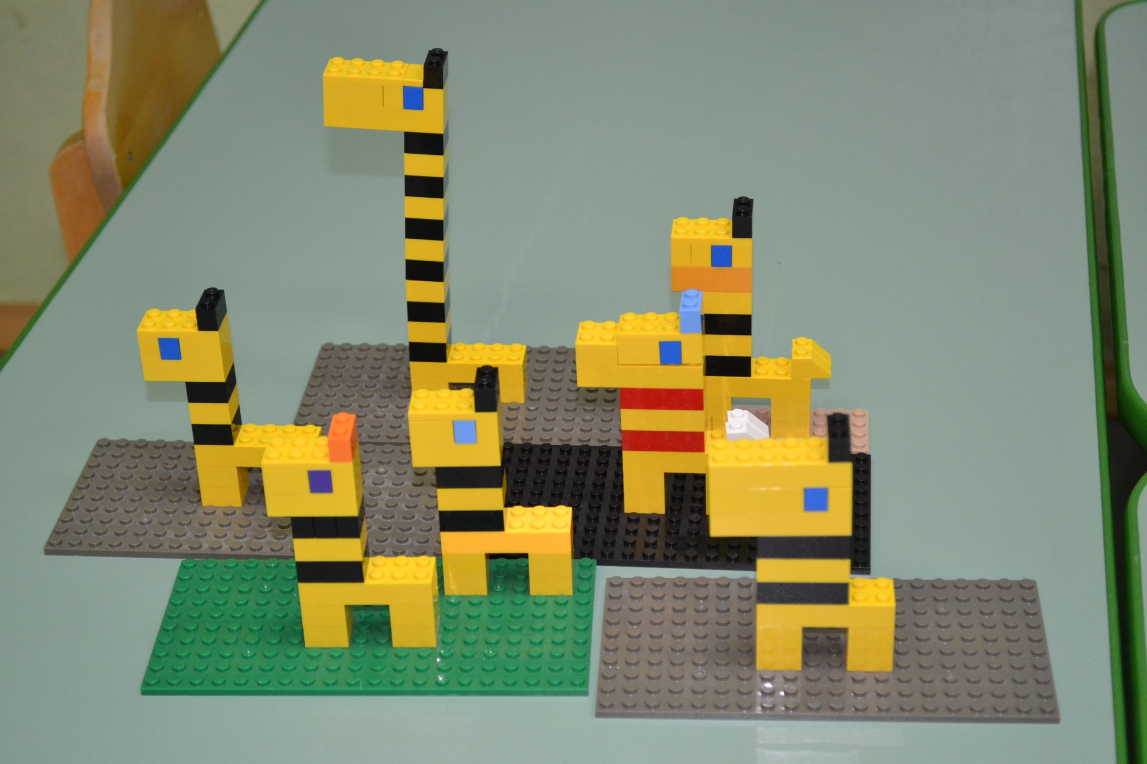

Slide 11
Рефлексия:
– Что нового вы узнали на занятии?
– Кого конструировали?
Какие вы молодцы, работали с интересом и были внимательными. Все животные получились, веселыми, яркими. Я очень довольна вашими результатами, каждый из вас хорошо потрудился.
А теперь посмотрим, что у нас получилось.
Здорово! А теперь давайте разместим зверей в наш весёлый зоопарк.
Спасибо вам за работу!

